Slide 1
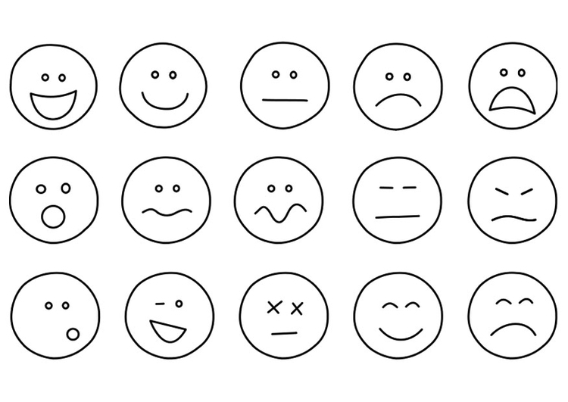
Учимся выражать
свои чувства
Презентация для занятий по дополнительной общеобразовательной программе
«Преодолевая трудности общения»
Тема 2/15, 18
Шайдурова Валентина Федоровна
Учитель английского языка
ГБОУ «Школа №106»
Санкт-Петербург

Slide 2
Почему нужно научиться выражать свои чувства
Умение правильно выражать чувства поможет всегда быть
уверенным в себе и во время выходить из конфликтных ситуаций.
Известно, что перенос чувств внутрь себя приводит к заметному
ухудшению самочувствия и даже к депрессии.
Нельзя уходить от проблем во взаимоотношениях –
это может их разрушить.
Чем дольше мы копим отрицательные эмоции в себе,
тем больше вероятность того,что в какой-то момент мы будем
вести себя очень агрессивно по отношению к партнеру.
В результате - открытый конфликт и ссора, последствия которой
могут быть плачевными для обеих сторон.
Чтобы научиться выражать свои чувства, нужно знать,
как они называются и правильно выражать их словами

Slide 3
Научись хвалить
Нужно научиться благодарить людей и хвалить их за все
хорошее, что они для нас делают.
Выражение положительных чувств и эмоций не только
доставит радость родным и друзьям,
но и поможет испытывать позитив по отношению
друг к другу.

Slide 4
Как правильно выразить позитив
Не откладывай выражение благодарности.
Необходимо делать это сразу, как только друг
сделал тебе что-то приятное.
2. Используй слово "я". "Я так рада",
"Мне было очень приятно" и т.п.
3. Не бойся давать точное определение своим чувствам:
"мне приятно", "мне нравится", "я в восторге" и т.п.
4. Все свои слова подкрепляй действиями: мимикой,
жестами, позой.

Slide 5
Правила выражения негативных чувств
Не откладывай выражение чувств, делай это сразу,
как только друг сделал что-то неприятное.
2. Объективно опиши ситуацию: "Я рассердилась, потому что ….".
3. Используй местоимение "я".
4. Называй свои чувства по имени: "Я злюсь", "Мне неприятно",
"Я расстроена".
5. Подкрепляй свои высказывания действиями: мимикой,
жестами, интонацией. Но не нужно распускать руки – расслабься,
вздохни, улыбнись.
6. Точно сформулируй, чего ты хочешь.
7. Выслушай спокойно все аргументы партнера.

Slide 6
Запомни несколько простых истин:
Ты имеешь право на любые чувства:
и позитивные, и негативные.
2. Никто лучше тебя не знает твоих чувств.
3. Чувства, которые у тебя возникают к человеку,
лучше высказывать сразу и ему лично.
4. Когда ты говоришь о своих чувствах, твой авторитет
не страдает.
5. Выражение позитивных чувств ни к чему тебя
не обязывает.

Slide 7
Источники
http://www.liveinternet.ru/users/ptitschka/post321634833
http://lady.tochka.net/11825-uchimsya-vyrazhat-svoi-chuvstva
http://www.wallpps.ru/wallpapers/3d/491.html

